Slide 1
SVJETSKI DAN MEĐUSOBNOG POMAGANJA
Pripremila: Valentina Galic, mag. rehab. educ.

Slide 2
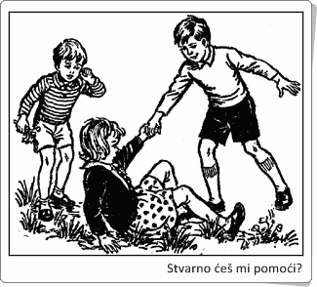
ŠTO ZNAČI DAN MEĐUSOBNOG POMAGANJA?
svake godine, na današnji dan (27.10.), obilježava se Dan međusobnog pomaganja
to znači da bi mi svi danas trebali potražiti ljude kojima je potrebna pomoć i pružiti im pomoć koja im je potrebna
ima puno ljudi koji nemaju ništa i svaka sitnica im puno znači

Slide 3
KAKO MOŽEMO POMOĆI DRUGIMA?
pomoći možemo bilo kome oko nas – članovima obitelji, prijateljima, ostalim učenicima u školi, ljudima oko nas
postoji toliko različitih načina na koje možemo pomoći jedni drugima
OBLICI pomoći drugima:
A) MATERIJALAN (novac, hrana, higijenske potrepštine, školske knjige, školski pribor, odjeća,..)
B) NEMATERIJALNA (pomoć kod učenja, savjeti, razgovori o problemima, pomoć u kućanstvu, pomoć starijim osobama

Slide 4
ORGANIZACIJE KOJE POMAŽU LJUDIMA
Da li si čuo za neku organizaciju koja pomaže ljudima?
postoje razne institucije koje se bave pomaganjem drugima
one se zovu HUMANITARNE ORGANIZACIJE (dobrotvorne)
to su na primjer:

Slide 5
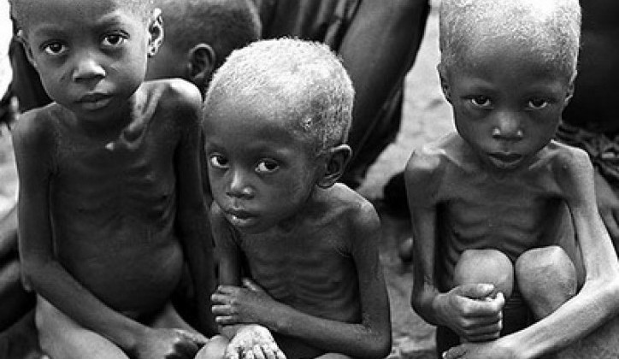
1. UNICEF - prva međunarodna organizacija u Hrvatskoj koja pomaže djeci u cijelom svijetu (da svako dijete može ići u školu, da ima svog doktora, nešto za jesti, odjeću, da ima gdje za živjeti)
često pomaže djeci u Africi koja nemaju uvjete života kao mi u Hrvatskoj
2. CARITAS (karitas) - ustanova u Katoličkoj crkvi koja pomaže svima u oskudici ili nevolji (pomoć uključuje podjelu hrane, odjeće, ogrjeva, namještaja, ortopedskih i medicinskih pomagala, plaćanje režija ili drugih troškova)

Slide 6
3. PLAVI TELEFON – udruga koja pomaže svim onima, koji ne mogu pronaći način rješavanja svojih problema
4. KRIJESNICA - udruga za pomoć djeci i obiteljima suočenim s malignim bolestima osigurava smještaj i hranu roditeljima oboljele djece koja su smještena u Klaićevoj bolnici u Zagrebu
5. MALI ZMAJ – udruga koja pomaže siromašnoj i djeci bez roditelja

Slide 7
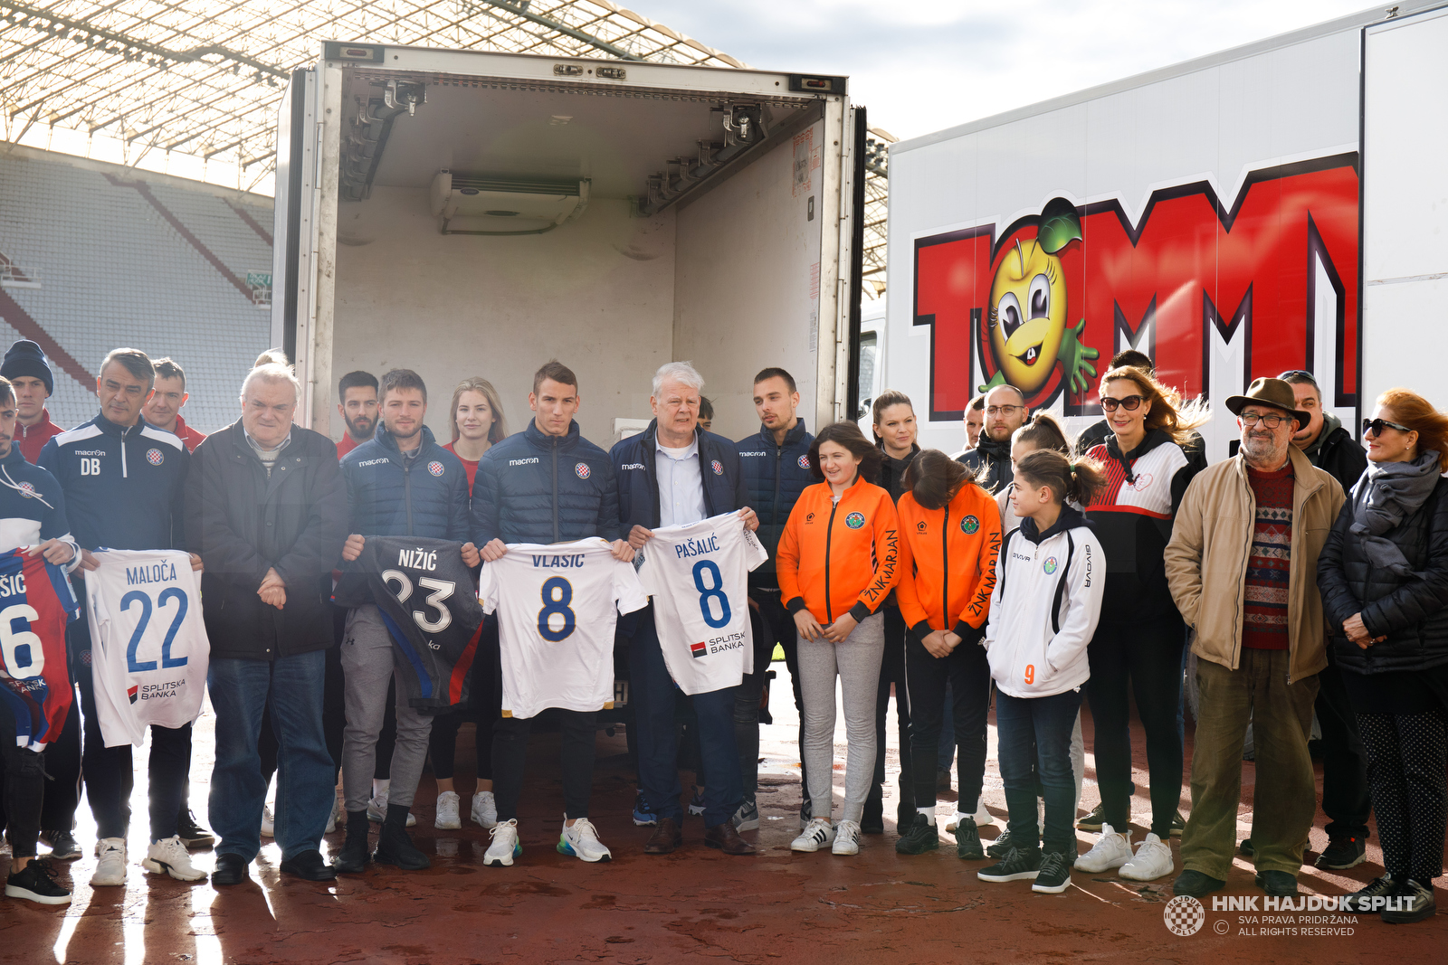
slavne ili poznate osobe (glumci, pjevači, sportaši i drugi) se često uključuju u akcije humanitarnih organizacija
Primjerice:
nogometaši nogometnog kluba Hajduk svake godine sudjeluju u humanitarnoj akciji "Tona hrane za splitske beskućnike„ – sakupljala se hrana za splitske beskućnike i korisnike javne kuhinje

Slide 8
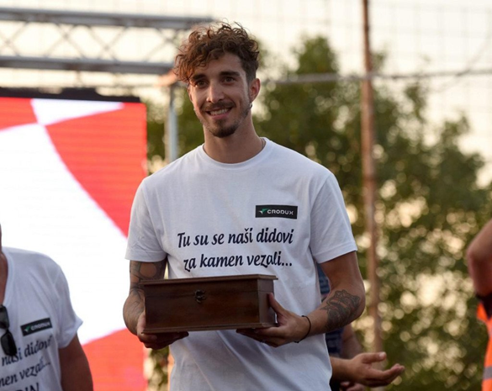
nogometaš Šime Vrsaljko je donirao novac Općoj bolnici Zadar za kupnju dva respiratora (uređaj koji pomaže osobama da dišu, oboljelima od korone virusa)

Slide 9
Važno je da pomažemo jedni drugima!
Svaki dan bi trebali pomagati jedni drugima!
„DOBRO SE DOBRIM VRAĆA!”

